Slide 1
Дифференциальная диагностика сыпей.

Slide 2
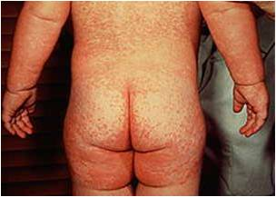
Корь
Острое инфекционное заболевание, вызываемое вирусом кори, передающиеся воздушно-капельным путём, характеризующееся лихорадкой, нарастающим синдромом интоксикации, выраженным катаральным синдромом, поражением слизистых оболочек рта, наличием пятнисто-папулёзной сыпи с переходом в пигментацию.

Slide 3
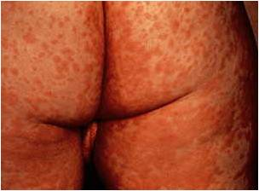
Сыпь склонна к слиянию
Характерна этапность появления сыпи
в 1-е сутки – на лице, шее, верхней части груди и плеч
во 2-е сутки – сыпь полностью покрывает туловище и распространяется на проксимальные части рук
на 3-4 сутки – дистальные части рук и нижние конечности
Сыпь, как правило, обильная, однако даже при самой густой сыпи можно обнаружить участки неизмененной кожи
В результате слияния сыпи на лице, оно становится одутловатым, веки утолщаются, черты лица грубеют, и внешний вид лица резко меняется.

Slide 4
Скарлатина
Острое инфекционное заболевание, вызываемое ВГС группы А, передающееся воздушно-капельным путём, характеризующееся лихорадкой, синдромом интоксикации, острым тонзиллитом с регионарным лимфаденитом, мелкоточечной сыпью, склонностью к осложнениям септического и аллергического характера.

Slide 5
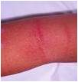
Мелкоточечная сыпь появляется на 1 – 2-й день болезни
Сыпь располагается на гиперемированном фоне кожи
Высыпание начинается с шеи, верхней части груди и спины и в течение 1-го дня распространяется по всему телу
Характерно сгущение сыпи в естественных складках кожи - на шее, в подмышечных областях, паховых впадинах, подколенных ямках, а также на боковых поверхностях туловища.

Slide 6
Ветряная оспа (ветрянка)
Острое инфекционное заболевание, вызываемое вирусом из семейства Herpesviridae, передающееся воздушно-капельным путём, характеризующееся лихорадкой, умеренно выраженной интоксикацией и распространённой везикулёзной сыпью.

Slide 7
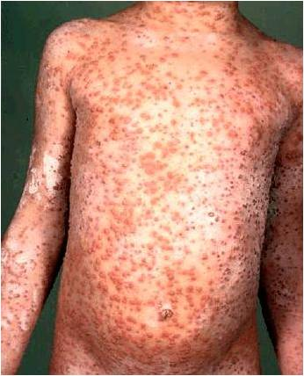
Высыпания появляются в течение 2-5 суток, «толчкообразно»
Динамика развития элементов сыпи происходит быстро (пятно-папула-везикула-корочка)
Пятно превращается в везикулу в течение нескольких часов
Везикула в корочку за 1-2 суток
Диаметр ветряных элементов 0,2-0,5 см
Имеют округлую или овальную форму
Располагаются на неинфильтрированном основании
Окружены венчиком гиперемии
Стенка везикул напряжена
Содержимое прозрачное

Slide 8
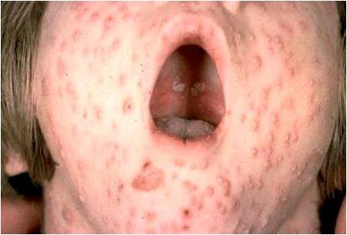
Пузырьки однокамерные, спадаются при проколе
Со 2 дня поверхность везикулы становится вялой, морщинистой
В последующие дни образуются геморрагические корочки
На их месте остаётся лёгкая пигментация, иногда-единичные рубчики «визитная карточка ветряной оспы»
Элементы сыпи на слизистых оболочках нежные, быстро вскрываются в афты

Slide 9
Краснуха вирусная болезнь, протекающая в виде приобретённой и врождённой инфекции. Приобретённая краснуха - острое инфекционное заболевание, вызываемое вирусом краснухи, передающееся воздушно-капельным путём, характеризующееся мелкопятнистой сыпью с увеличением размеров периферических лимфатических узлов, преимущественно затылочных и заднешейных, умеренной интоксикацией и незначительными катаральными явлениями

Slide 10
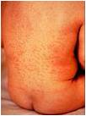
Сыпь появляется в 1-2е сутки, одномоментно, в течение суток покрывает лицо, грудь, живот, спину, конечности
Типичной является мелкопятнистая сыпь с ровными очертаниями, обильная, бледно-розовая
Основным элементом сыпи является пятно, не возвышающееся над уровнем кожи, исчезающее при надавливании на кожу или при её растягивании
Более обильна на разгибательных поверхностях конечностей, на спине, пояснице, ягодицах
Элементы сыпи расположены на фоне нормальной кожи
Сыпь исчезает без пигментации через 1-4 дня

Slide 11
Врождённая краснуха
хроническая инфекция с трансплацентарным путём передачи, приводящая к гибели плода, раннему выкидышу или тяжёлым порокам развития.

Slide 12
Псевдотуберкулёз инфекционное заболевание, вызываемое Y. Pseudotuberculosis, с фекально-оральным механизмом передачи, характеризующееся полиморфизмом клинических симптомов с преимущественным поражением желудочно-кишечного тракта, кожи, опорно-двигательного аппарата и выраженной интоксикацией.

Slide 13
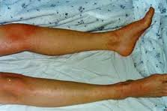
Высыпания появляются одномоментно, в течение 1-2 суток
Морфология сыпи характеризуется большим разнообразием
Чаще встречается мелкоточечная(«скарлатиноподобная») сыпь
Окраска сыпи варьируется- от бледно-розовой до яркой с багровым оттенком
Фон кожи различный (обычный, гиперемированный, субиктеричный)

Slide 14
Локализация различная, симметричная. Чаще сыпь располагается на боковых поверхностях туловища, нижней части живота, вокруг суставов, на сгибательных и разгибательных поверхностях конечностей, сгущаясь в местах естественных складках кожи, иногда покрывает всё тело
Высыпания могут сопровождаться зудом
Длительность обратного развития сыпи различная- от нескольких часов до 6-7 суток

Slide 15
Энтеровирусная инфекция
Группа заболеваний, вызываемых вирусами рода энтеровирусов, характеризующихся синдромом интоксикации и полиморфизмом клинических проявлений.

Slide 16
Энтеровирусная экзантема (эпидемическая, бостонская, берлинская)
Вызывается вирусами ECHO и Коксаки А и В.
Наиболее часто встречается среди детей первых лет жизни.
Сыпь появляется одномоментно, на неизменном фоне кожи
Морфология сыпи разнообразная(пятнистая, пятнисто-папулёзная, мелкоточечная,геморрагическая)
Сохраняется в течение 1-2 суток
Исчезает бесследно

Slide 17
Менингококковая инфекция острое инфекционное заболевание, вызываемое менингококком, предающееся воздушно-капельным путём и протекающее в различных клинических вариантах( назофаренгит, менингит, менингококцемия и др.)

Slide 18
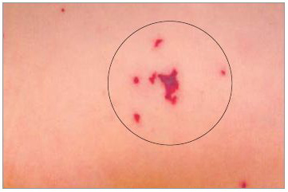
Менингококцемия
Сыпь появляется в первые сутки заболевания
Морфология сыпи разнообразная: пятнистая, папулёзная, гемморагическая, «звёздчатая»,неправильной формы, с уплотнением(некрозом) в центре.
Размер сыпи различный, от петехий до обширных экхимозов
Постепенное высыпание, с быстрой(в течение часов) динамикой элементов сыпи
Преимущественная локализация: ягодицы, нижние конечности, реже- руки,лицо

Slide 19
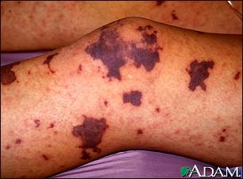
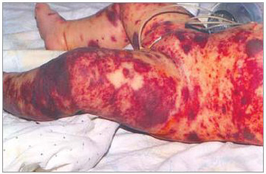
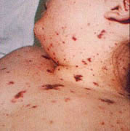
Сыпь очень яркая, иногда с синюшным оттенком
Фон кожи не изменён
Обратное развитие: некрозы на месте значительных поражений

Slide 20
Брюшной тиф
Острая циклически протекающая кишечная инфекция, вызываемая сальмонеллой брюшного тифа, с фекально-оральным механизмом передачи, характеризующаяся высокой лихорадкой, выраженными симптомами интоксикации с развитием тифозного статуса, розеолёзными высыпаниями на коже, гепатоспленомегалией и своеобразным поражением лимфатического аппарата тонкого кишечника.

Slide 21
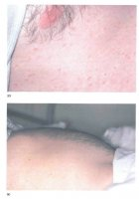
Сыпь розеолёзная в виде розовых пятнышек
Диаметр 2-3 мм
Исчезает при надавливании или растягивании кожи
Иногда приподнимается над уровнем кожи(rozeola elevata)
Появляется с 8-10 суток болезни
Характерно переодическое подсыпание
Локализуется на животе, груди, редко- спине, пояснице, конечностях
Сохраняется от нескольких часов до 3-5 суток, затем бледнеют и бесследно исчезают

Slide 22
Герпетическая инфекция
Инфекционное заболевание, вызываемое вирусом простого герпеса, передающееся преимущественно воздушно-капельным путём, характеризующееся длительным латентным течением с периодическими обострениями, клинически проявляющееся появлением пузырьковых высыпаний на коже и слизистых оболочках, а также возможности генерализации процесса и внутриутробного поражения плода.

Slide 23
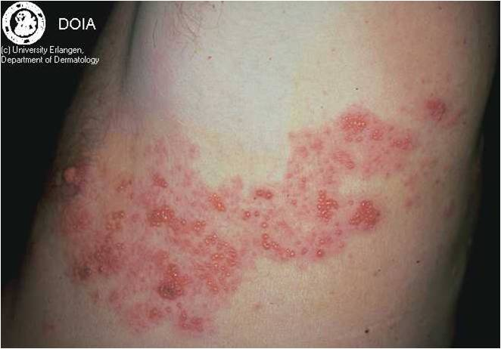
Клинически заболевание проявляется локальным высыпанием ветряночных элементов на ограниченном участке кожи
По ходу пораженных чувствительных нервов на месте будущего высыпания возникают боль, жжение, зуд, гиперемия, затем – везикулезная сыпь.
Пятно превращается в везикулу, наполненную серозным содержимым
Пузырьки располагаются группами на отёчной, гиперемированной кожи
Локализуются в области каймы губ, крыльях носа, реже- на щеках, лбу, ягодицах, задней и внутренней поверхности бёдер, предплечьях, кистях
После вскрытия пузырьков образуются мокнущие эрозии, которые покрываются корочками и эпителизируются.

Slide 24
Берегите себя!!!

